Slide 1
Визуализация процесса водной эрозии рельефа
МОСКОВСКИЙ ГОСУДАРСТВЕННЫЙ ТЕХНИЧЕСКИЙ УНИВЕРСИТЕТ ИМЕНИ Н.Э.
БАУМАНА (НАЦИОНАЛЬНЫЙ ИССЛЕДОВАТЕЛЬСКИЙ УНИВЕРСИТЕТ)
Студент: Пантелеев Василий Максимович
Группа: ИУ7-52Б
Руководитель: Русакова Зинаида Николаевна

Slide 2
Цели и задачи
Цель работы - создание программного обеспечения для визуализации процесса водной эрозии рельефа с возможностью изменения физических и визуальных параметров.
Задачи:
проанализировать алгоритмы компьютерной графики для построения изображения
выбрать подходящие алгоритмы для построения изображения рельефа и визуализации водной эрозии
спроектировать программное обеспечение
выбрать средства реализации
реализовать ПО для построения изображения рельефа и визуализацииводной эрозии
исследовать зависимости времени построения изображения от размера карты высот

Slide 3
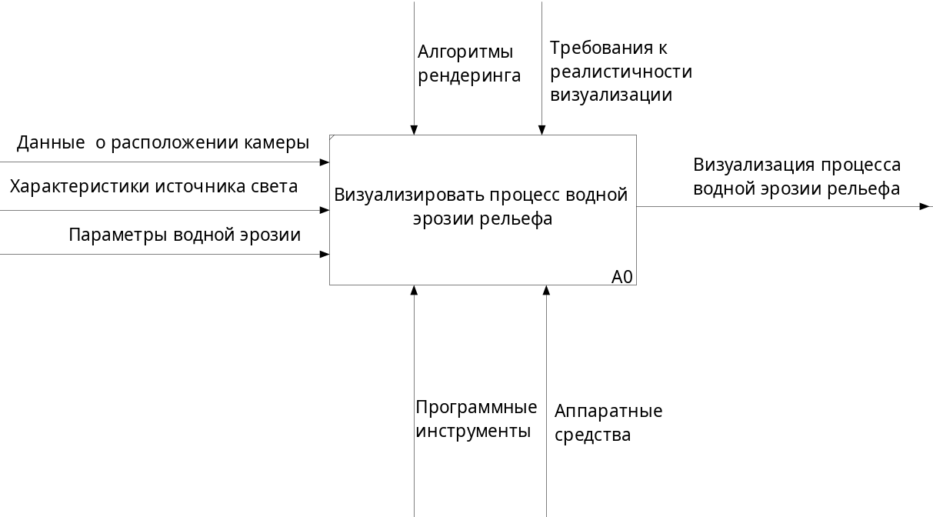
Формализация задачи

Slide 4
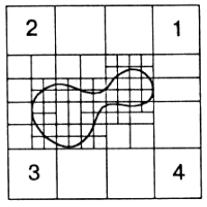
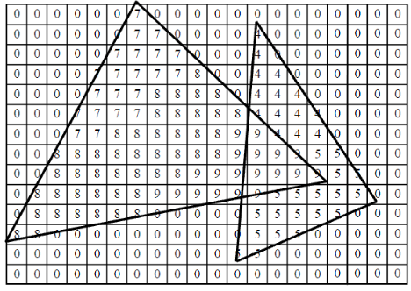
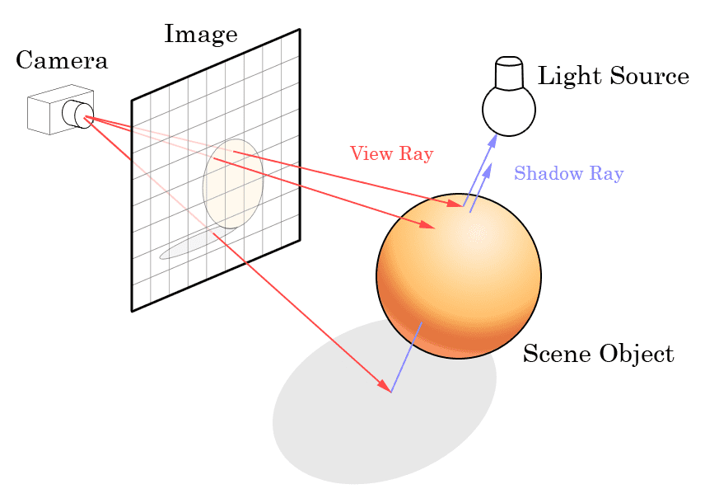
Методы удаления невидимых линий и поверхностей
Алгоритм Варнока
Z-буфер
Трассировка лучей

Slide 5
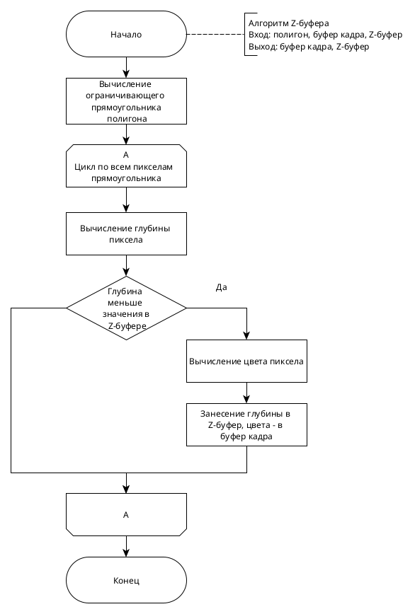
Описание алгоритма Z-буфера

Slide 6
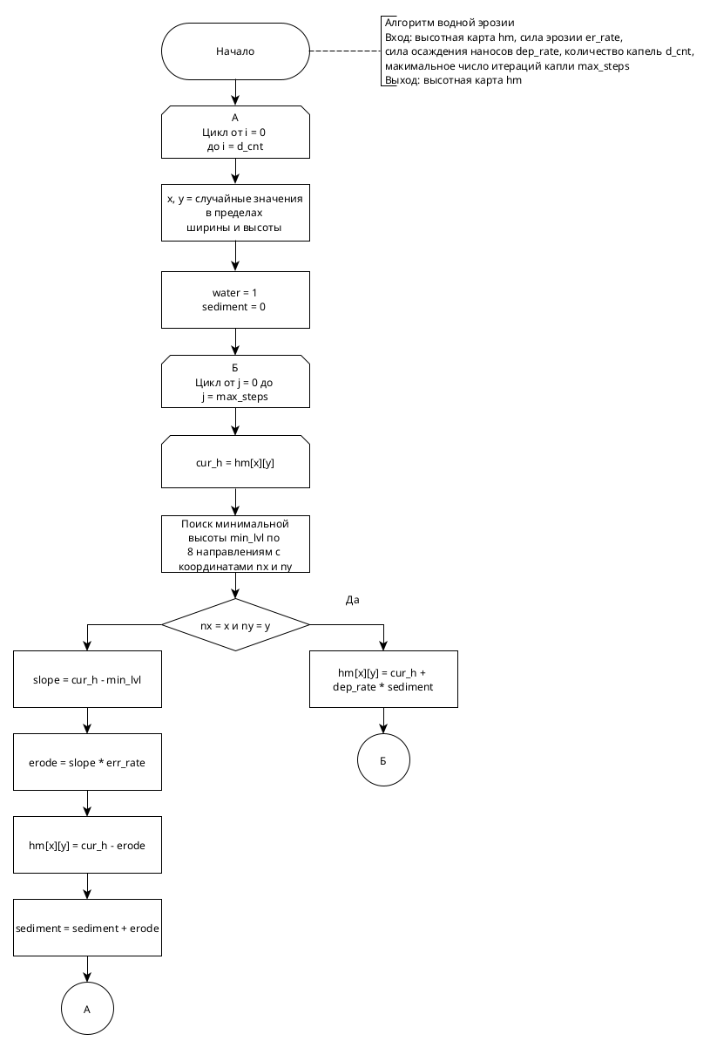
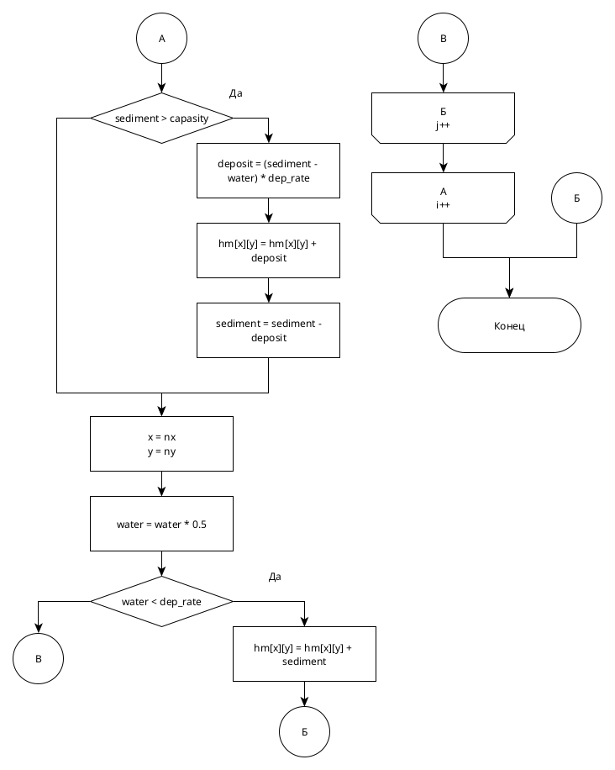
Описание алгоритма эрозии

Slide 7
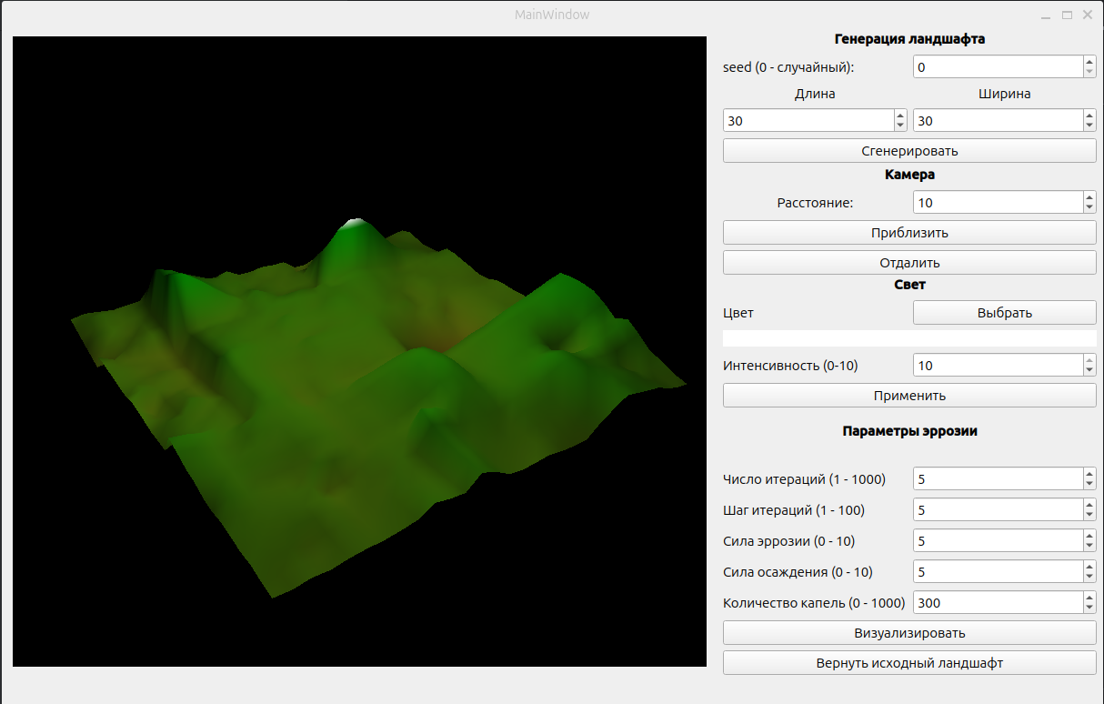
Графический интерфейс программы

Slide 8
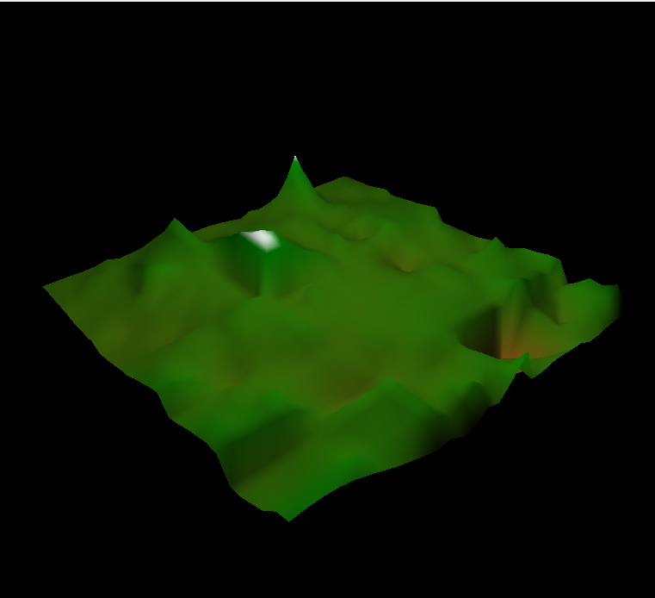
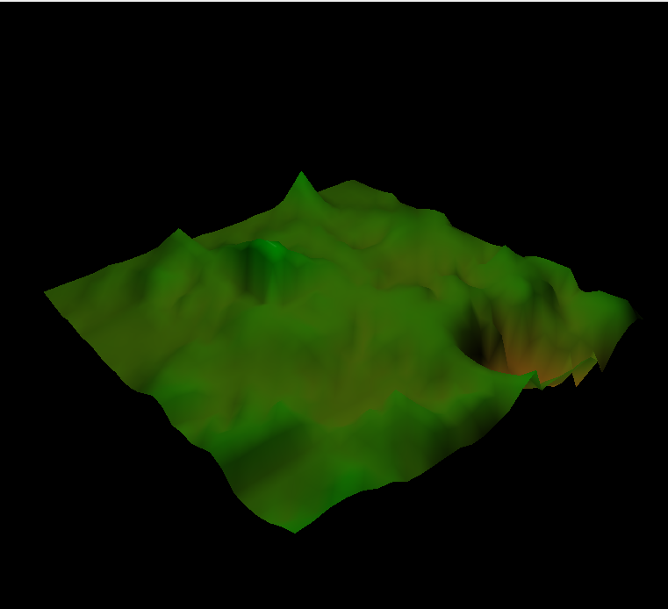
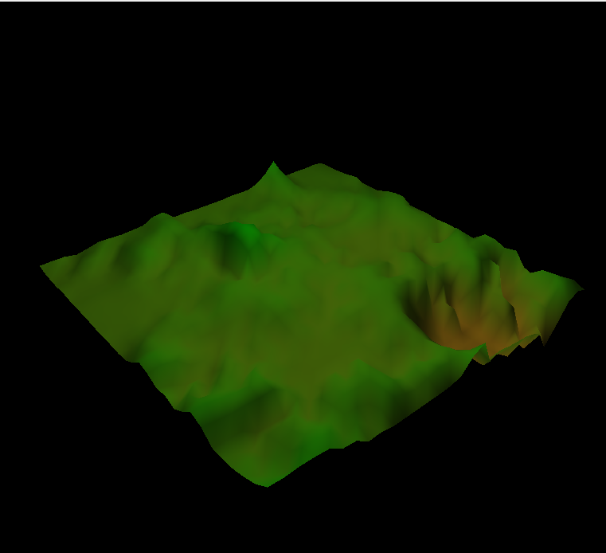
Результат эрозии
0 итераций
50 итераций
100 итераций

Slide 9
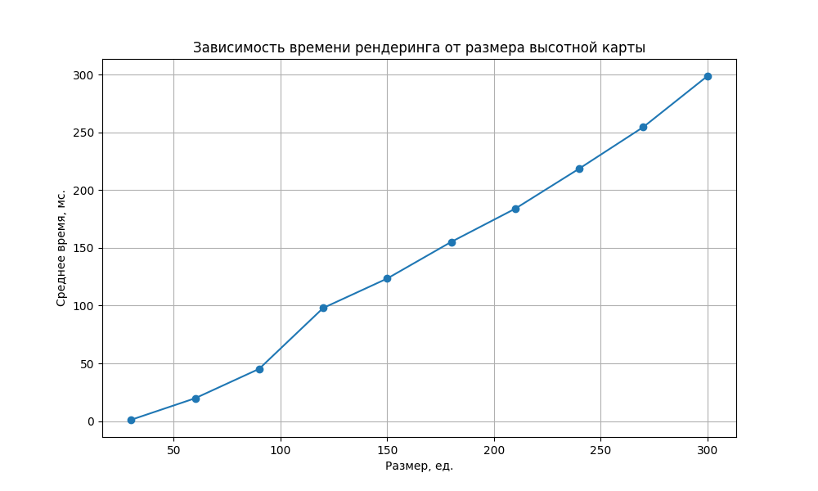
Исследование

Slide 10
Заключение
Цель данной работы была достигнута: создано программное обеспечение для визуализации процесса водной эрозии рельефа с возможностью изменения физических и визуальных параметров модели. Все поставленные задачи были успешно решены:
проведен анализ алгоритмов компьютерной графики для построения изображения
выбраны подходящие алгоритмы для построения изображения рельефа и визуализации водной эрозии;
спроектирована архитектура программного обеспечения
определены и обоснованы средства реализации программного обеспечения
выполнено исследование зависимости времени построения изображения от размера карты высот, показавшее линейный характер зависимости

